Slide 1
인공지능 Term Project 1차 과제
인공지능 삼목 게임
2016.03.11

Slide 2
개 요
인공지능 게임 시스템
인공지능을 이용하여 다양한 보드 게임을 컴퓨터가 플레이하는 여러 연구가 진행 중임
체스, 장기, 바둑 등
각 게임 알고리즘은 여러 분야의 복잡한 문제를 해결하는 데 도움이 됨
오목 게임을 구현함으로써 인공지능을 활용한 문제 해결 능력을 키울 수 있음

Slide 3
과제 목표
인공지능 오목 게임 시스템 구현
오목 구현에 앞서 일차적으로 인공지능 삼목 게임 시스템 구현
1차 과제를 확장하여 사목, 오목 게임 구현
사용자와 오목 게임을 하는 인공지능 게임 시스템 구현

Slide 4
삼목
삼목의 게임 규칙 및 제한 사항
컴퓨터와 사용자가 번갈아 가며 한 번씩 돌을 놓음
가로/세로/대각선 총 4방향 중 연속된 3개의 돌을 먼저 놓는 쪽이 승리함
컴퓨터가 흑돌을 잡고 먼저 시작함
판의 크기는 3x3으로 제한함

Slide 5
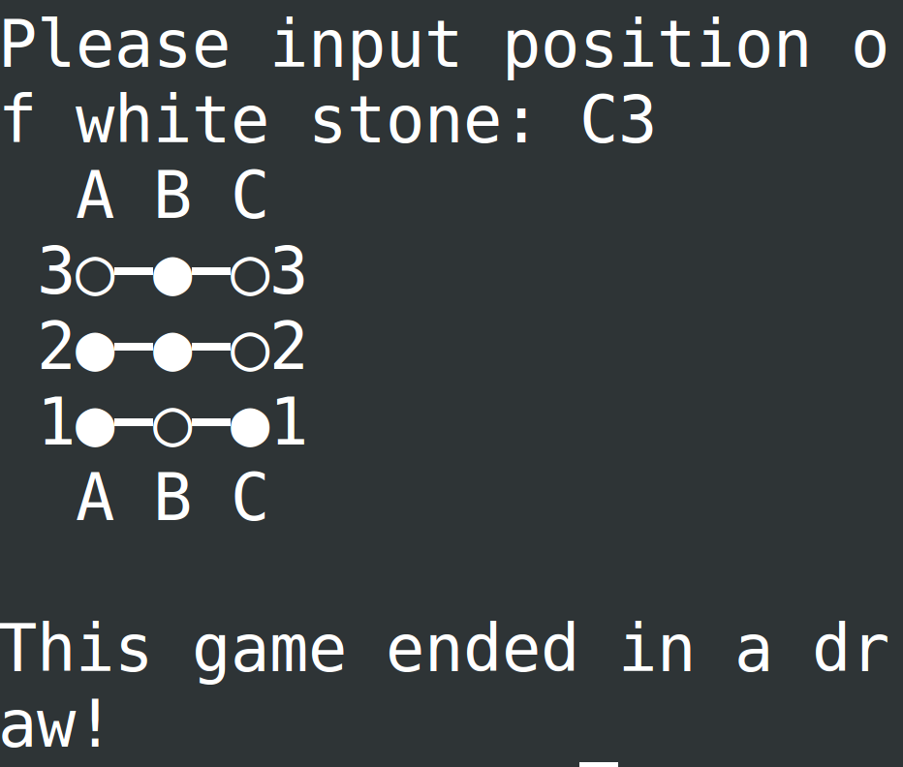
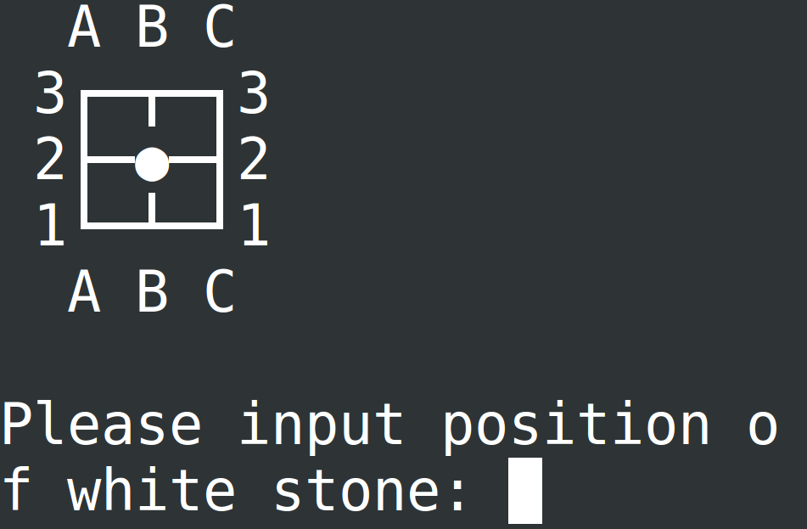
입력과 출력
입/출력 예제
입력 메시지를 출력한 후 사용자의 좌표를 표준 입력으로 입력 받음
돌의 좌표는 세로축 알파벳과 가로축 숫자로 표현함(예: C3)
바둑판의 상태를 출력한 후, 다시 입력 메시지를 출력하고 새로운 좌표를 입력 받는 과정을 반복함
승부가 나거나 무승부인 경우 결과를 표시하고 프로그램을 종료함

Slide 6
예제 시나리오 (1/3)
초기 화면 출력 및 입력
게임을 시작하면 컴퓨터가 먼저 착수함 (아래 예에서는 B2에 착수)
착수 후, 오목판 및 입력 메시지 출력
사용자는 두고 싶은 좌표를 입력함

Slide 7
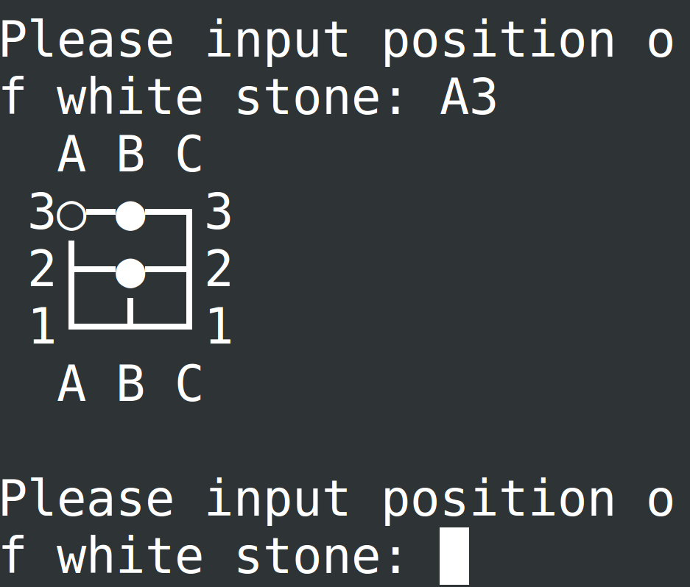
예제 시나리오 (2/3)
사용자 입력 후 결과 출력
아래 예제에서 사용자가 A3에 돌을 놓음
그 후, B3 위치에 컴퓨터가 돌을 놓음
이 상황에 대한 결과 출력
이후 사용자는 다시 놓을 곳을 입력하여야 함
본 과정이 반복됨

Slide 8
예제 시나리오 (3/3)
승부가 났을 경우 화면 출력
어느 쪽이든 먼저 3개를 연달아 두면 그 쪽의 승리가 확정되며 게임이 끝남
게임이 끝날 때 어느 쪽이 승리했다는 메시지를 출력한 후 종료함
무승부 시 화면 출력
오른쪽 화면처럼 모든 곳에 돌을 놓아 더 이상 진행이 불가능한 경우
양쪽 모두 3개를 연달아 두지 못하였으므로 무승부임
무승부 메시지를 출력한 후 종료함

Slide 9
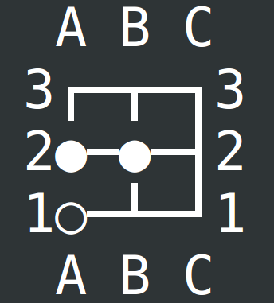
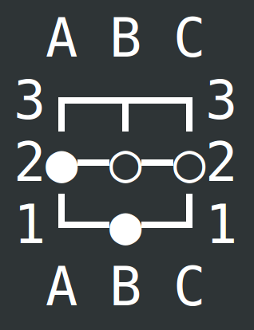
삼목 구현 방법 예시 (1/3)
현재 상황 인식
다음 수를 놓기 위하여 오목판 위에 놓여진 돌들의 현재 상황 인식
인식한 상황을 컴퓨터 메모리 상에 적절한 자료구조로 표현
방어가 필요한 상황
두 개의 백돌이 놓여진 상황에서는 방어할 필요가 있음
공격이 가능한 상황
방어가 필요하지 않은 경우 공격 가능
상황 인식 예제
○: 인간 ●: 컴퓨터

Slide 10
삼목 구현 방법 예시 (2/3)
다음 수에 대한 시뮬레이션
다음 수를 놓기 위하여 가능한 후보 위치에 대한 시뮬레이션 수행
다음 수를 놓았을 때 상대의 상황
다음 수를 놓았을 때 본인의 상황
방어가 필요한 상황
사용자의 상황이 연속 세 개의 돌을 놓을 수 있을 때
공격이 가능한 상황
사용자의 상황이 연속 세 개의 돌을 놓을 수 없으며, 컴퓨터의 상황이 연속 두 개 또는 세 개의 돌을 놓을 수 있을 때
: 가능한 후보
오목돌을 놓았을 때,
본인의 상황이 승리 또는 패배 인지 시뮬레이션하고 승리하는 방향으로 진행
○: 인간 ●: 컴퓨터

Slide 11
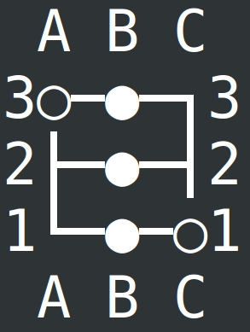
삼목 구현 방법 예시 (3/3)
게임 종료 시점 판단
사용자 또는 컴퓨터가 돌을 둔 경우에 상황을 인식해야 함
인식한 상황을 기반으로 게임의 종료 시점인지 판단
돌을 둘 수 있는 공간이 없는 경우 (왼쪽 그림)
사용자 또는 컴퓨터가 연속으로 돌을 세 개 놓은 경우 (오른쪽 그림)
방법론 개선 및 확장
예시로 제안된 방법 외에 다양한 알고리즘으로 개선할 수 있음
여러 가지 경우를 고려하여 효과적인 알고리즘을 제안하는 팀에 가산점 부여
○: 인간 ●: 컴퓨터

Slide 12
개발 환경
사용 언어
C, C++, Java, Python
외부 라이브러리 사용 금지
표준 라이브러리만 사용
실행 환경
터미널 환경에서 표준 입출력으로 실행 가능해야 함

Slide 13
과제 제출 (1/2)
보고서 제출기한 및 방법
2016-3-23일 수요일 오후 9시까지 정통관 409호 앞 박스에 제출
보고서 필수 포함 항목
구현 환경(운영체제, 개발 언어 등)에 대한 요약
현재 상황 인식 방법에 대한 설명
다음 수에 대한 시뮬레이션 방법에 대한 설명
다른 방법으로 하였을 경우, 그에 대한 설명
Screenshot: 초기 실행 화면, 중간 화면, 승패 결정 화면 등 총 3장 이내로 제한함
분량: 표지 제외하여 A4용지 3장 이내. 소스코드 포함 시 감점

Slide 14
과제 제출 (2/2)
소스 코드 및 실행 파일
보고서 파일와 함께 압축하여 blackboard에 업로드
제출기한: 2016년 3월 23일 (수요일) 23:59까지

